Slide 1
Згідно до оновленої програми з інформатики для 2-4 класів Наказ МОН №948 від 05.08.2016 р
3 клас
За новою програмою
Основні команди редагування: вирізати, копіювати, вставити, видалити. Змінювання та вдосконалення текстів.
Клесівська ЗОШ I-II ступенів-ліцей
Тріщук Інна Володимирівна

Slide 2
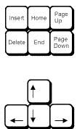
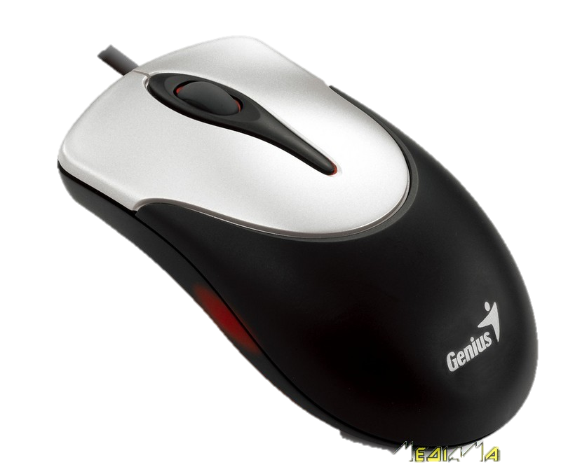
Переміщуватися в тексті можна за допомогою…
Клавіатури
Комп’ютерної миші
Клесівська ЗОШ I-II ступенів-ліцею
Тріщук Інна Володимирівна

Slide 3
Переміщення в тестовому редакторі за допомогою клавіатури
Переміститися на початок рядка
Переміститися на сторінку вгору/
Переміститися на сторінку вниз
Видалення символу праворуч від курсора
Переміститися вкінець рядка
При натисненні
CTRL+ ←↑→↓ переміститися на одне слово у відповідну сторону
Переміститися на один символ у відповідну сторону
Клесівська ЗОШ I-II ступенів-ліцею
Тріщук Інна Володимирівна

Slide 4
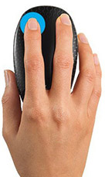
Переміщення в тестовому редакторі за допомогою комп’ютерної миші
Виділити текст можна за допомогою протягування миші. Необхідно натиснути ліву кнопку мишки і протягувати .
Якщо один раз клацнути лівою кнопкою мишки – виділиться одне слово
Якщо три рази клацнути лівою кнопкою мишки – виділиться весь абзац
Зазвичай виділений фрагмент виділяється синім кольором. Щоб зняти виділення, необхідно натиснути за межами виділеного фрагменту.
Клесівська ЗОШ I-II ступенів-ліцею
Тріщук Інна Володимирівна

Slide 5
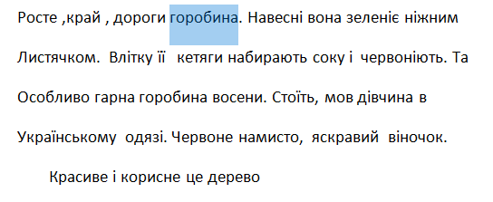
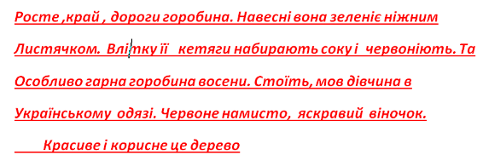
Форматування та редагування тексту це….
Редагування внесення змін, виправлень та доповнень
Форматування зміна зовнішнього вигляду тексту
Клесівська ЗОШ I-II ступенів-ліцею
Тріщук Інна Володимирівна

Slide 6
Видалення символів
Видалення символу праворуч від курсору
СОН│ЦЕ
Видалення символу ліворуч від курсору
СОН│ЦЕ
Клесівська ЗОШ I-II ступенів-ліцею
Тріщук Інна Володимирівна

Slide 7
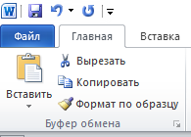
Редагування
Основні команди редагування
Вирізати
Вставити
Копіювати
Клесівська ЗОШ I-II ступенів-ліцею
Тріщук Інна Володимирівна

Slide 8
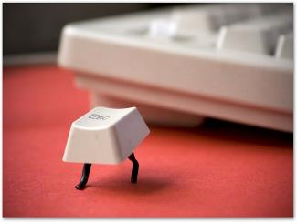
Редагування
«Гарячі клавіші»
Вирізати
CTRL+X
Вставити
CTRL+V
Копіювати
CTRL+C
Клесівська ЗОШ I-II ступенів-ліцею
Тріщук Інна Володимирівна

Slide 9
Копіювання фрагменту тексту
Щоб скопіювати текст потрібно:
1. Виділити фрагмент тексту
2. Вибрати команду Копіювати
3. Вставити курсор у те місце, куди потрібно вставити текст
4. Вибрати команду Вставити
Клесівська ЗОШ I-II ступенів-ліцею
Тріщук Інна Володимирівна

Slide 10
Переміщення фрагменту тексту
Щоб перемістити текст потрібно:
1. Виділити фрагмент тексту
2. Вибрати команду Вирізати
3. Вставити курсор у те місце, куди потрібно вставити текст
4. Вибрати команду Вставити
Клесівська ЗОШ I-II ступенів-ліцею
Тріщук Інна Володимирівна

Slide 11
Буфер обміну
Буфер обміну — це ділянка пам’яті комп’ютера, у якій тимчасово зберігається скопійований об’єкт.
Команди редагування
(вставити, вирізати, копіювати)
здійснюються за допомогою буферу обміну.
Клесівська ЗОШ I-II ступенів-ліцею
Тріщук Інна Володимирівна

Slide 12
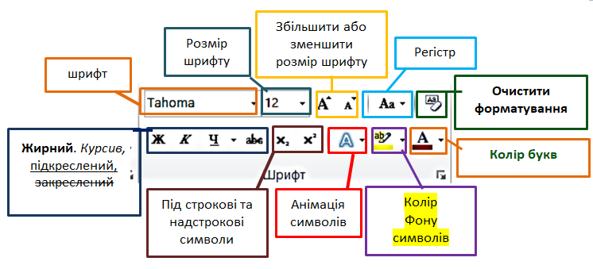
Форматування тексту
Клесівська ЗОШ I-II ступенів-ліцею
Тріщук Інна Володимирівна

Slide 13
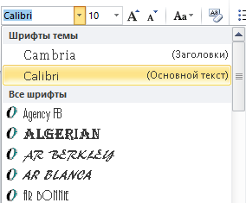
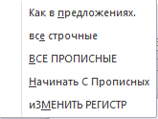
Форматування тексту
Зміна розміру символів
Збільшити або зменшити розмір символів
Зміна
регістру
Очистити форматування символів
Зміна шрифту
Клесівська ЗОШ I-II ступенів-ліцею
Тріщук Інна Володимирівна

Slide 14
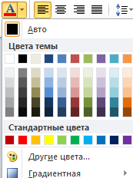
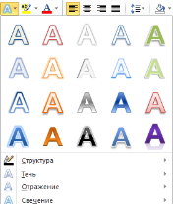
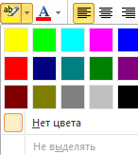
Форматування тексту
Зміна кольору символів
Зміна накреслення символів
Підстрокові на надстрокові символи
Зміна візуальних ефектів
Зміна фону символів
Клесівська ЗОШ I-II ступенів-ліцею
Тріщук Інна Володимирівна

Slide 15
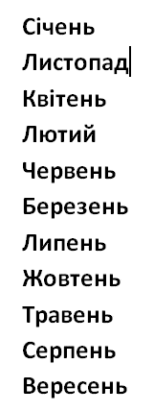
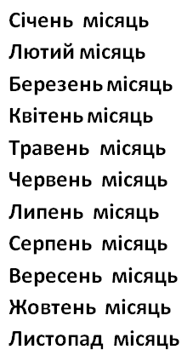
Практична робота
Відкрити текстовий документ «Місяці»
За допомогою команд Вирізати/ Вставити (або перетягування) розставити місяці правильно!
Після слова «Січень» написати слово місяць. Та копіювати його до назв всіх місяців

Slide 16
Практична робота
Відкрити Microsoft Office Word
Ввести текст та форматувати його за зразком

Slide 17
Дякую за увагу!
Клесівська ЗОШ I-II ступенів-ліцею
Тріщук Інна Володимирівна

